Slide 1
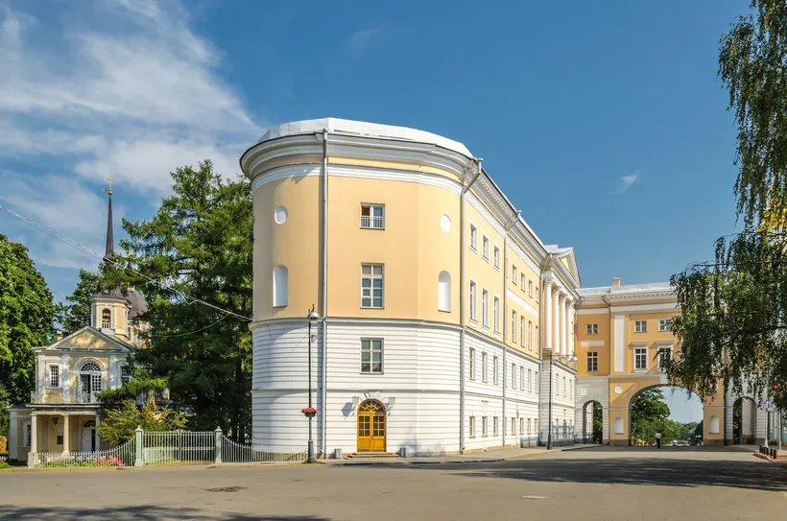
Alma mater (посвящается 210-летию Царскосельского лицея)

Slide 2
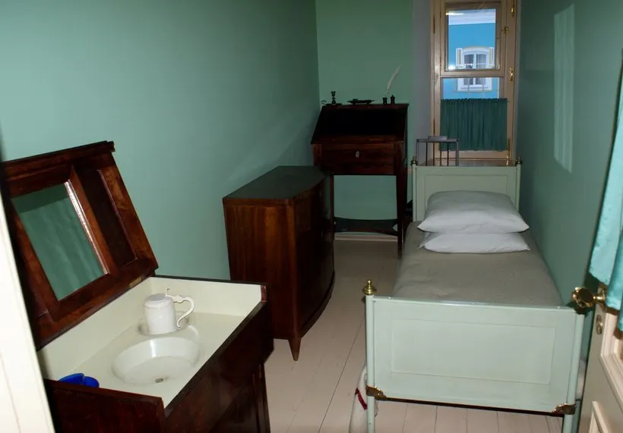
С древних времён к нам пришёл красивый фразеологизм «Alma mater». В переводе с латинского это выражение звучит ка «мать-кормилица». Так в древности студенты называли свои учебные заведения, так как там они получали «духовную пищу»

Slide 3
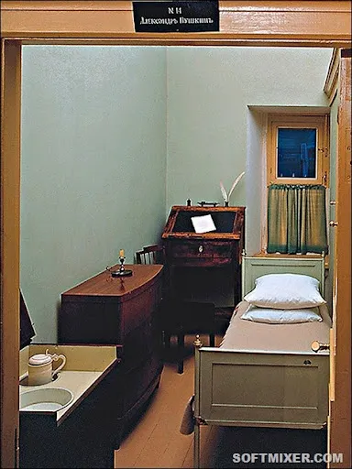
В 1811 году, 11 октября, состоялось тожественное открытие Императорского Александровского Лицея, давшего России плеяду выдающихся деятелей культуры, искусства и политики. Это неофициальный, но общепризнанный праздник русской культуры (фото комнаты Пушкина)

Slide 4
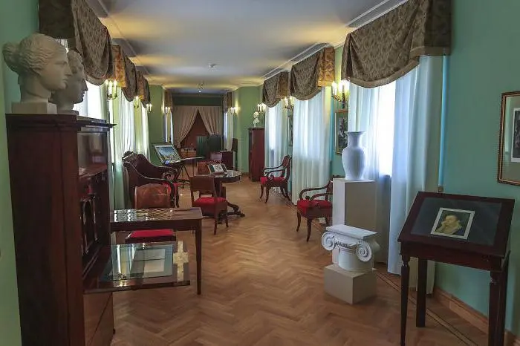
Инициативы создания привилегированного вуза принадлежала министру народного просвещения А.К.Разумовскому и министру юстиции М.М. Сперанскому. Он создавался для того, чтобы готовить деятелей новой России. Главное место в процессе обучения отводилось наукам нравственным и историческим.

Slide 5
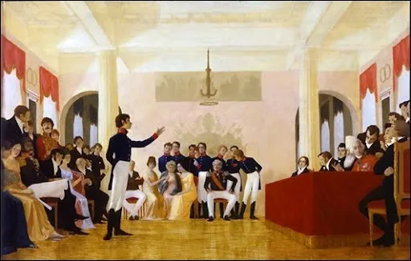
Тогдашняя шестилетняя программа приравнивалась к университетской. На учёбу принимались физически здоровые мальчики в возрасте 10-12 лет после предварительных испытаний по русскому, французскому и немецкому языкам, арифметике, физике, географии и истории. Обучение было рассчитано на 6 лет и состояло из двух курсов по 3 года в каждом.

Slide 6
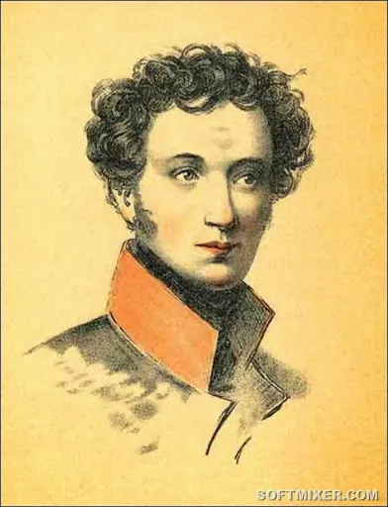
Лицей находился под патронажем Императора России. Сюда принимались лучшие представители российского дворянства. Кроме того, Лицей готовил своих воспитанников и к военной карьере

Slide 7
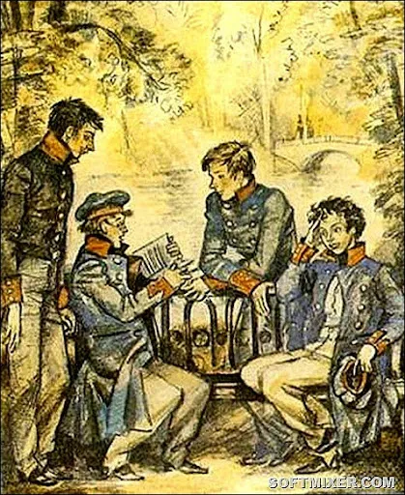
В 1817 году состоялся первый выпуск воспитанников Лицея. С чином IX класса были выпущены 9 человек, с чином X класса – 8 человек, 7 человек стали офицерами гвардии и 5 – офицерами армии.

Slide 8
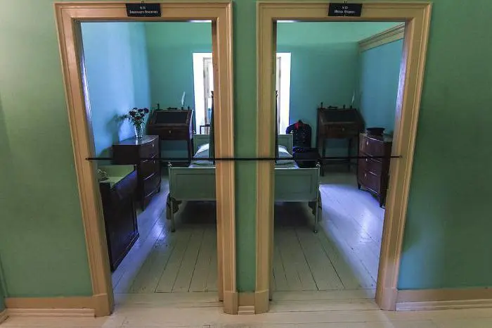
День 19 октября стал особенным для лицейских воспитанников – днём воспоминаний о юности, о друзьях и наставниках. Прощаясь с Лицеем, первые его питомцы дадут друг другу клятву: «…и последний лицеист будет праздновать 19 октября».

Slide 9
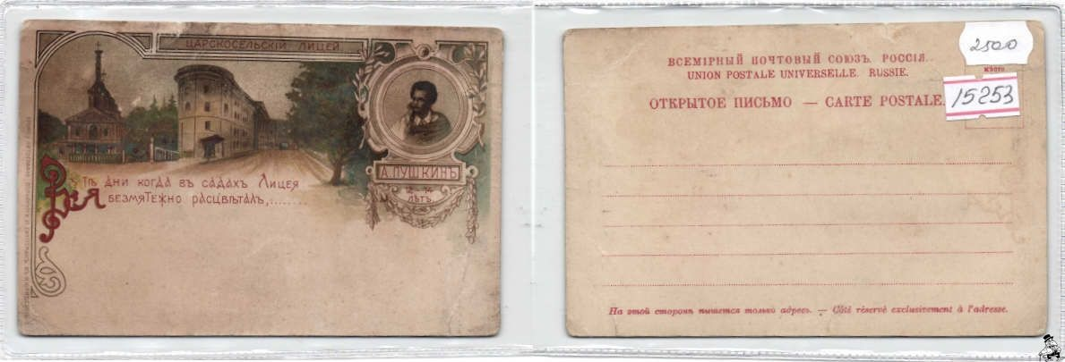
После восшествия на престол Николая I по указу от 23 февраля 1829 года Лицей перешёл к подготовке воспитанников только для статской службы. Кафедра военных наук была закрыта.

Slide 10
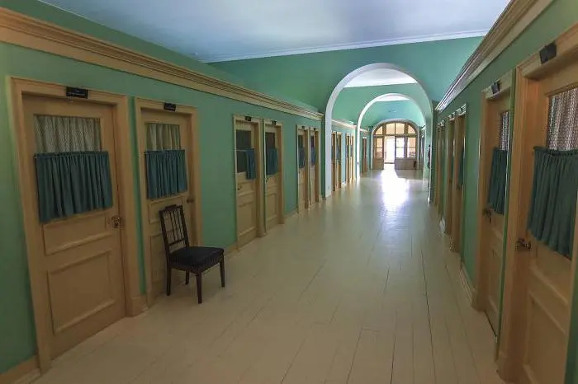
28 июня 1832 года к 50 казенным воспитанникам прибавилось еще 50 с платой по 2000 рублей в год за каждого. Обе категории обучаемых имели одинаковые права. По новому положению в Царскосельский лицей могли поступать сыновья дворян в возрасте 12-14 лет, обязательно крещеные и с хорошим здоровьем.

Slide 11
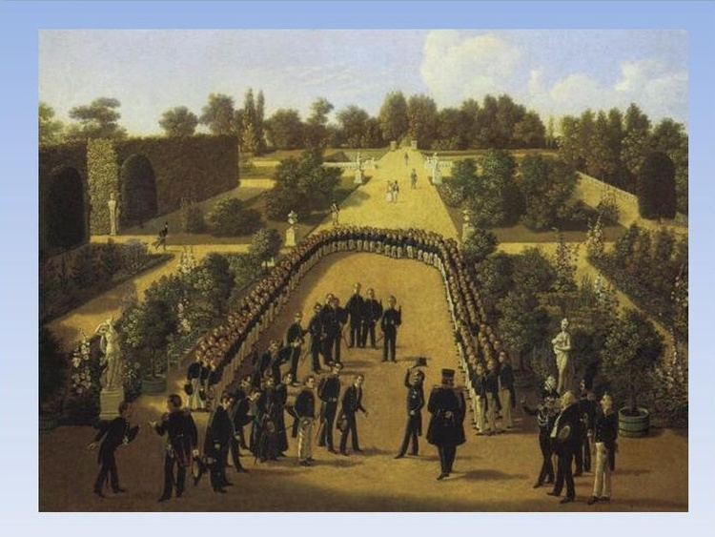
Из года в год на нужды воспитанников, профессоров и чиновников выделялись все большие суммы. Лицеисты получали новые льготы и привилегии: похвальные листы и подарки за успехи в учебе, занесение имен лучших учеников на мраморные доски почета, разрешение воспитанникам 4-го класса носить маленькие шпаги, увеличение денежного пособия при выпуске.

Slide 12
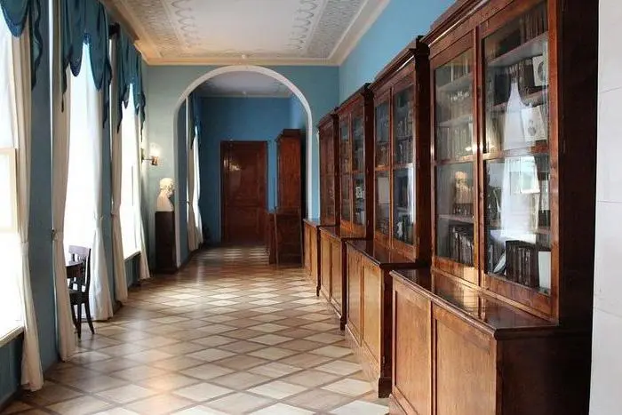
Последний выпуск состоялся 31 января 1843 года. А через год, 1 января 1844 года, уже Императорский Александровский лицей открылся в Петербурге. Это было высшее привилегированное закрытое учебное заведение в России для детей дворян; предназначался Лицей для подготовки преимущественно высших государственных чиновников. Находился он в ведении Министерства народного просвещения, с 1882 года — военного ведомства.

Slide 13
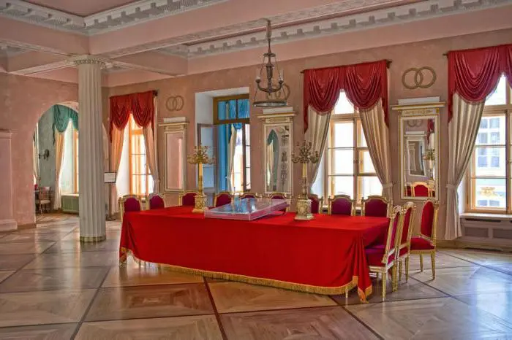
В течение 32 лет существования Императорского Лицея в Царском Селе (с 1811 по 1843 годы) это привилегированное учебное заведение окончили 286 человек. Выпускники Лицея оказали серьезное влияние на изменения в культуре и политической жизни России, воплотив на деле девиз Лицея «Для Общей Пользы» и доказав тем самым возможность даже одного учебного заведения влиять на судьбы страны.

Slide 14
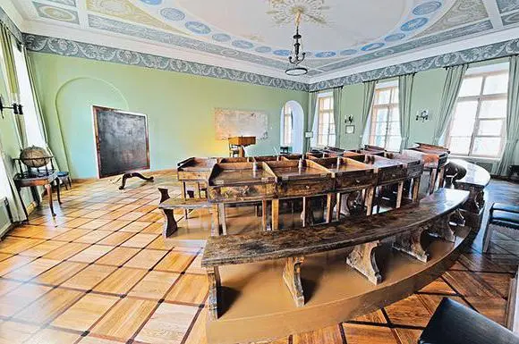
За время существования Лицея он дал 12 членов Государственного Совета, или министров, 19 сенаторов, 3 почетных опекуна, 5 дипломатов, более 13 уездных и губернских предводителей дворянства — и это не считая тех, кто оставил значительный след в русской науке или искусстве.

Slide 15
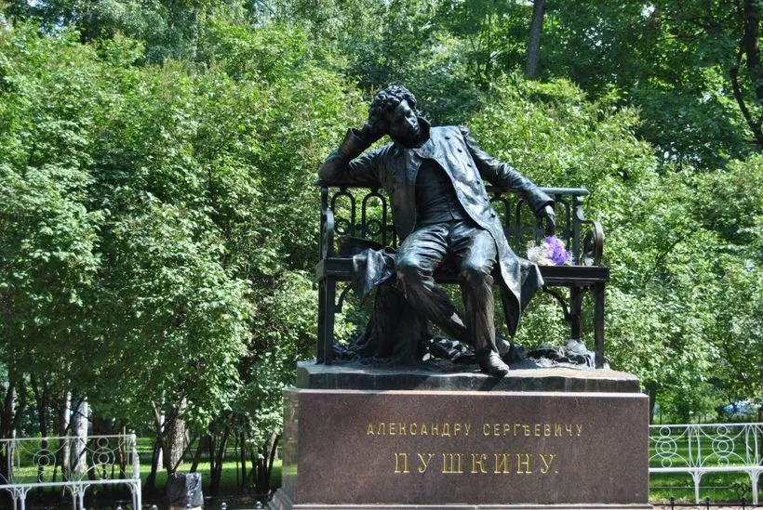
Феномен Лицея объясняется тем, что образовательный процесс в нем был направлен не на получение знаний, не на «натаскивание» специалистов в какой-либо узкой области, а на воспитание честного и благородного человека, достойного члена общества, ценящего добро и справедливость выше карьерного роста и личной славы.

Slide 16
В стенах Лицея в разное время учились: выдающийся писатель-сатирик М.Е.Салтыков-Щедрин, поэты М.Д. Деларю, А.Н. Яхонтов, Л.А.Мей; организатор общества социалистов-утопистов М.В. Буташевич-Петрашевский, философ, историк Н.Я. Данилевский, экономист, академик К. С. Веселовский, министр юстиции Д.Н. Замятнин, известный архивист Н.И. Кайданов. Из Лицея вышли художник В.П. Лангер, составитель "Словаря Русского языка" академик Я.К. Грот, доктор географических наук Н.В. Ханыков, писатели Н.Н. Третьяков, Н.Д. Ахшарумов, В.Р. Зотов.

Slide 17
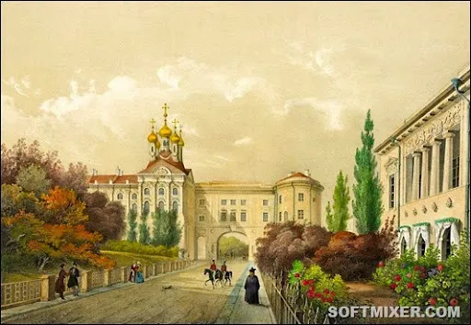
Еще после Февральской революции появились планы создания на основе Лицея нового высшего учебного заведения, которые так и не были осуществлены. В мае 1917 года в нем состоялся последний выпуск.

Slide 18
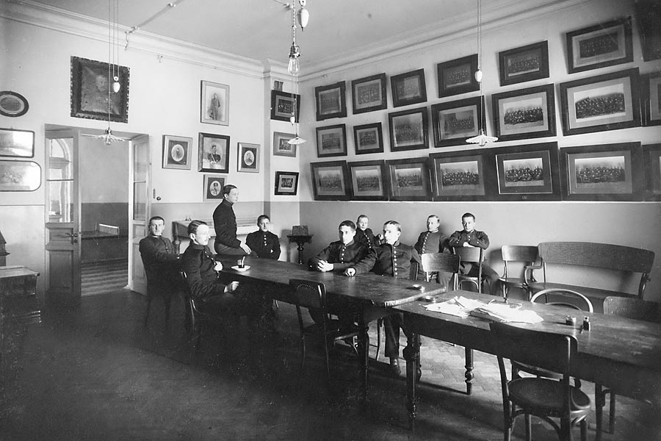
Воспитанники Александровского лицея в «каменке» - так называлась комната, где хранился символический камень от фундамента Царскосельского лицея. Фото начала ХХ века. Из коллекции Всероссийского музея А. С. Пушкина

Slide 19
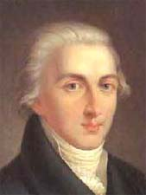
А какие же были Лицейские педагоги? Первый директор Царскосельского лицея В.Ф.Малиновский

Slide 20
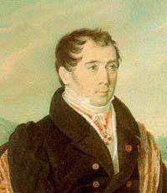
Одним из самых молодых педагогов Лицея был Николай Федорович Кошанский. В Лицее он преподавал русскую словесность и латинский язык. На момент открытия Лицея ему было всего тридцать лет, но он к тому времени уже многого добился. Он старался привить им вкус к прекрасному, показывая образцы из классических произведений древности. На его уроках лицеисты слушали рассказы и проводили анализ произведений авторов, современников лицеистов

Slide 21
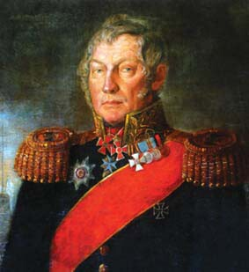
Яков Иванович Карцов преподавал в Лицее арифметику, алгебру, геометрию, физику, черчение. В Царскосельском лицее первостепенное внимание уделялось гуманитарным наукам, и ряд лицеистов математическими дисциплинами интересовались недостаточно. Оценивая знания Александра Пушкина в математике, преподаватель замечал, что тот приметных успехов не оказал. Надо отдать дань Якову Ивановичу Карцову, который всегда отличался педагогическим тактом, деликатностью, был гибок. Однажды, услышав неверный ответ на задачу, Карцов сказал Пушкину: «Садитесь и пишите свои стихи».

Slide 22
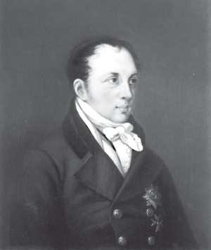
Учитель французского языка и французской словесности, профессор Давид Иванович де Будри был умным, образованным человеком. Пушкин с большим удовольствием посещал уроки де Будри, он был его лучшим учеником.

Slide 23
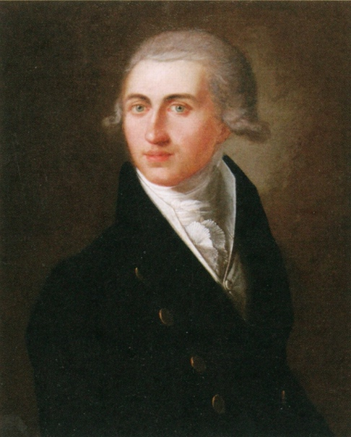
Куницын Александр Петрович был на шестнадцать лет старше Пушкина. 19 октября 1811 года на торжественном открытии Лицея, где присутствовал император, Куницын выступал с речью. Оратор выступал с большим пафосом. После его речи император сказал министру: «Представьте к отличию».

Slide 24
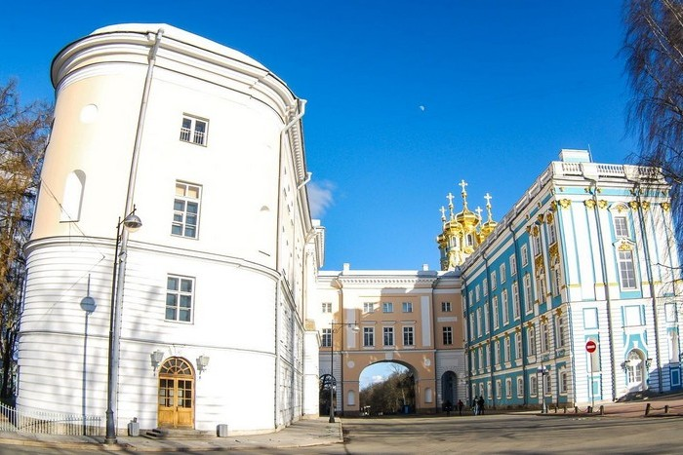
Учителя Пушкина в Лицее
Николай Федорович Кошанский
Яков Иванович Карцов
Александр Петрович Куницын
Давид Иванович де Будри
Федор Матвеевич Гауеншильд
Александр Иванович Галич
Иван Кузьмич Кайданов
Фотий Петрович Калинич
Сергей Гаврилович Чириков (изящные науки)
Александр Васильевич Вальвиль (фехтование)
А. В. Крекшин (верховая езда)
Людвиг-Вильгельм Теппер де Фергюсон (пение)
А.М.Пушкин (полевая фортификация)
Директора Лицея
1811- 1814 г.г. Малиновский Василий Федорович
1816 март – 1823 г.г. Энгельгардт Егор Антонович

Slide 25
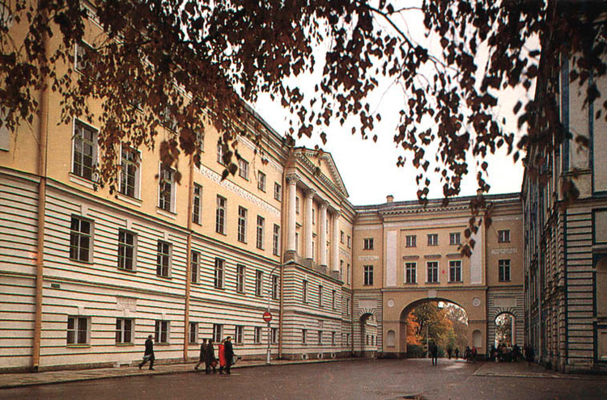
За время существования Лицея в 1817-1916 состоялось 72 выпуска, его окончили 1919 воспитанников.
Среди выпускников были известные государственные деятели и руководители высших правительственных учреждений.

Slide 26
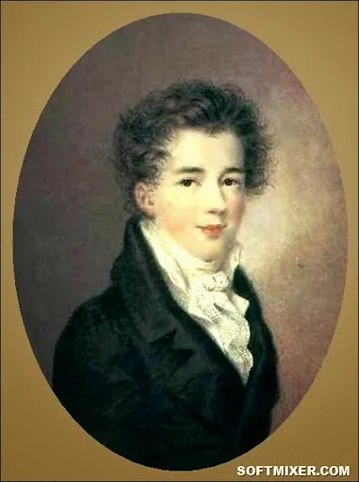
Александр Горчаков (1798 — 1883) Последний канцлер Российской империи

Slide 27
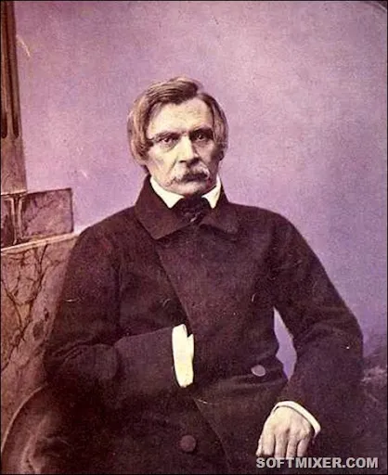
Иван Пущин (1798-1859) был одним из первых близких друзей Пушкина, с которым он делил комнату в Лицее. В будущем Иван Иванович стал декабристом

Slide 28
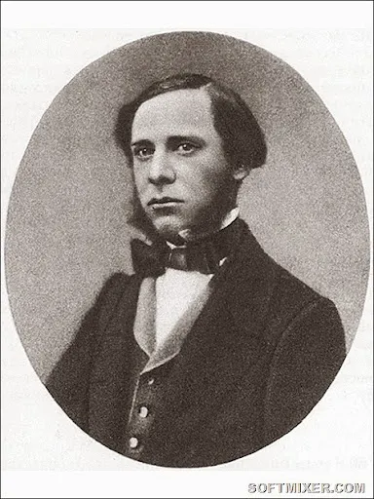
Михаил Салтыков-Щедрин (1826 — 1889)

Slide 29
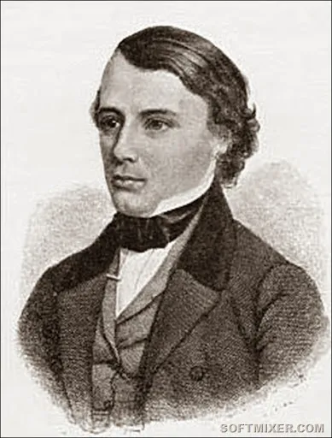
Лев Мей (1822 — 1862) За прилежание и успехи будущего русского поэта перевели из Московского дворянского института в Царскосельский лицей, несмотря на то, что он был недворянского происхождения и семья жила в большой нужде.

Slide 30
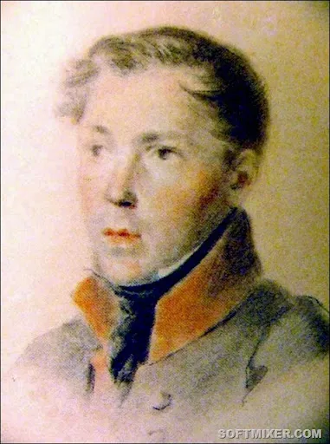
Фёдор Матюшкин (1799 — 1872) Будущий полярный исследователь и адмирал Фёдор Матюшкин закончил Лицей в один год с Александром Пушкиным.

Slide 31
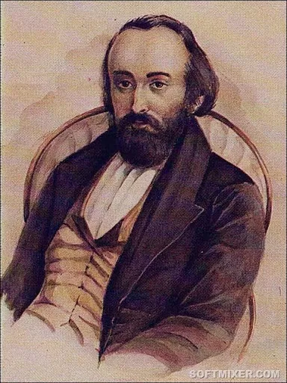
Михаил Петрашевский (1821 - 1866) Царскосельский университет закончил и русский революционер Михаил Петрашевский - организатор собраний «петрашевцев», которых в 1849 году осудили за эти самые сборища

Slide 32
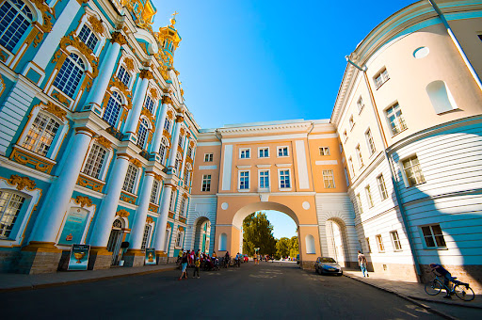
Сейчас это Музей-Лицей, расположенный в городе Пушкине (бывшее Царское Село).

